Slide 1
2026/10/19
進捗報告

Slide 2
活動内容
BDTに学習させるROOTファイルの生成
  ファイルの生成
  重み付け
BDTを用いた多変量解析の実行
  モデルの学習
  全データへの適用最適カット値の探索
  結果の評価・グラフ化
10月
11月
妥当性確認
ROOTファイルの作成
BDTで学習
＋
結果の整理
Taufinderの調整

Slide 3
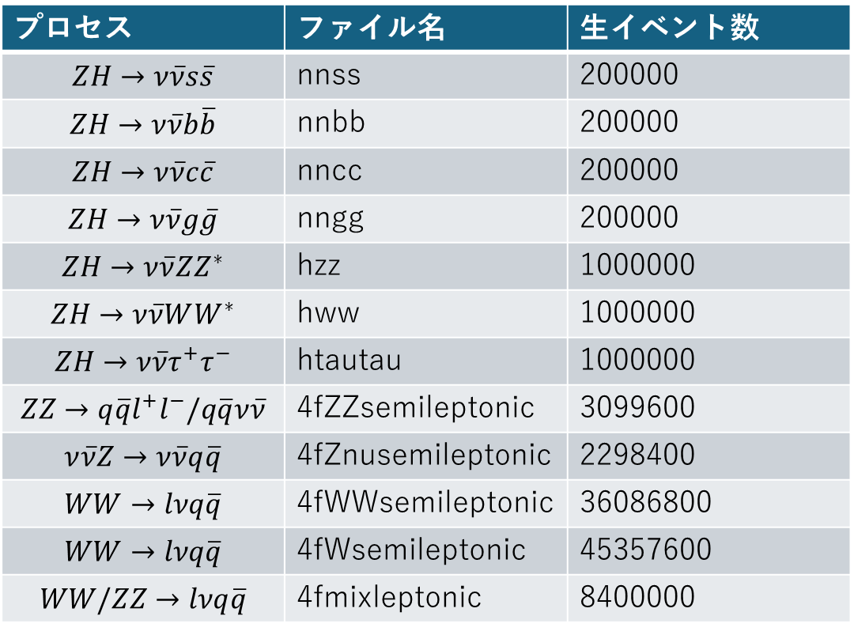
BDTに学習させるROOTファイルの生成
十分な統計量の確保
  BDTの学習および性能評価のため、信号・背景事象ともに大規模なシミュレーションデータが必要になる。
Marlinによるデータ抽出
  物理事象の lcio ファイルから解析に必要な運動学的変数群を抽出し、生データ（ROOTファイル）を生成。
バッチジョブによる並列処理
  全データの処理はランタイム上限を超過する問題があったため、KEKCCのジョブシステム（bsub）を活用して分割・並列処理を行い、効率的に生成を完遂した。
生成された各事象に対する生イベント数
プロセス | ファイル名 | 生イベント数
$$ZH→ν\overline{ν}s\overline{s}$$ | nnss | 200000
$$ZH→ν\overline{ν}b\overline{b}$$ | nnbb | 200000
$$ZH→ν\overline{ν}c\overline{c}$$ | nncc | 200000
$$ZH→ν\overline{ν}g\overline{g}$$ | nngg | 200000
$$ZH→ν\overline{ν}ZZ^{∗}$$ | hzz | 1000000
$$ZH→ν\overline{ν}WW^{∗}$$ | hww | 1000000
$$ZH→ν\overline{ν}τ^{+}τ^{−}$$ | htautau | 1000000
$$ZZ→q\overline{q}l^{+}l^{−}/q\overline{q}ν\overline{ν}$$ | 4fZZsemileptonic | 3099600
$$ν\overline{ν}Z→ν\overline{ν}q\overline{q}$$ | 4fZnusemileptonic | 2298400
$$WW→lνq\overline{q}$$ | 4fWWsemileptonic | 36086800
$$WW→lνq\overline{q}$$ | 4fWsemileptonic | 45357600
$$WW/ZZ→lνq\overline{q}$$ | 4fmixleptonic | 8400000

Slide 4
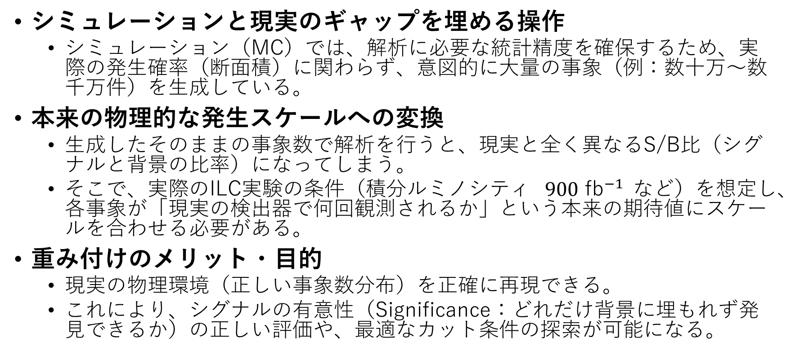
重み付けとは
シミュレーションと現実のギャップを埋める操作
  シミュレーション（MC）では、解析に必要な統計精度を確保するため、実際の発生確率（断面積）に関わらず、意図的に大量の事象（例：数十万〜数千万件）を生成している。
本来の物理的な発生スケールへの変換
  生成したそのままの事象数で解析を行うと、現実と全く異なるS/B比（シグナルと背景の比率）になってしまう。
  そこで、実際のILC実験の条件（積分ルミノシティ $900{\text{ fb}}^{−1}$など）を想定し、各事象が「現実の検出器で何回観測されるか」という本来の期待値にスケールを合わせる必要がある。
重み付けのメリット・目的
  現実の物理環境（正しい事象数分布）を正確に再現できる。
  これにより、シグナルの有意性（Significance：どれだけ背景に埋もれず発見できるか）の正しい評価や、最適なカット条件の探索が可能になる。

Slide 5
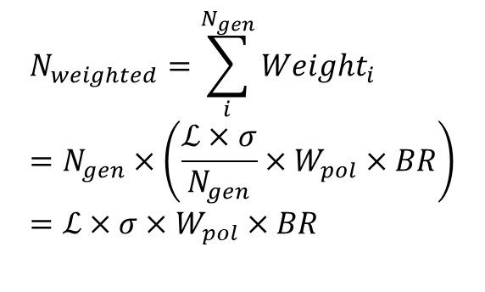
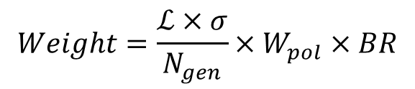
weight
重み
$ℒ$(Luminosity):積分ルミノシティ $900 {fb}^{−1}$
$$Weight=\frac{ℒ×σ}{N_{gen}}×W_{pol}×BR$$
$σ$(Cross Section): 事象の断面積
$N_{gen}$(Total Generated Events):ある事象についての全生成事象数
$W_{pol}$:偏極の重み
$BR$(Branching Ratio):崩壊分岐比
重み付けしたイベント数
シミュレーションで生成されたすべての事象の重みを足し合わせた合計値
$$N_{weighted}=\sum_{i}^{N_{gen}}{{Weight}_{i}}=N_{gen}×\left(\frac{ℒ×σ}{N_{gen}}×W_{pol}×BR\right)=ℒ×σ×W_{pol}×BR$$
想定ルミノシティと（偏極や分岐比を考慮した）物理的な断面積を掛け合わせた値になる
つまり、実験を行った際に、検出器で実際に観測されると思われる、本来の事象数
＊BRを考慮する必要があるのは今回はZH随伴生成のブランチであるものに対してだけで、そのほかの事象に対してはBR=1

Slide 6
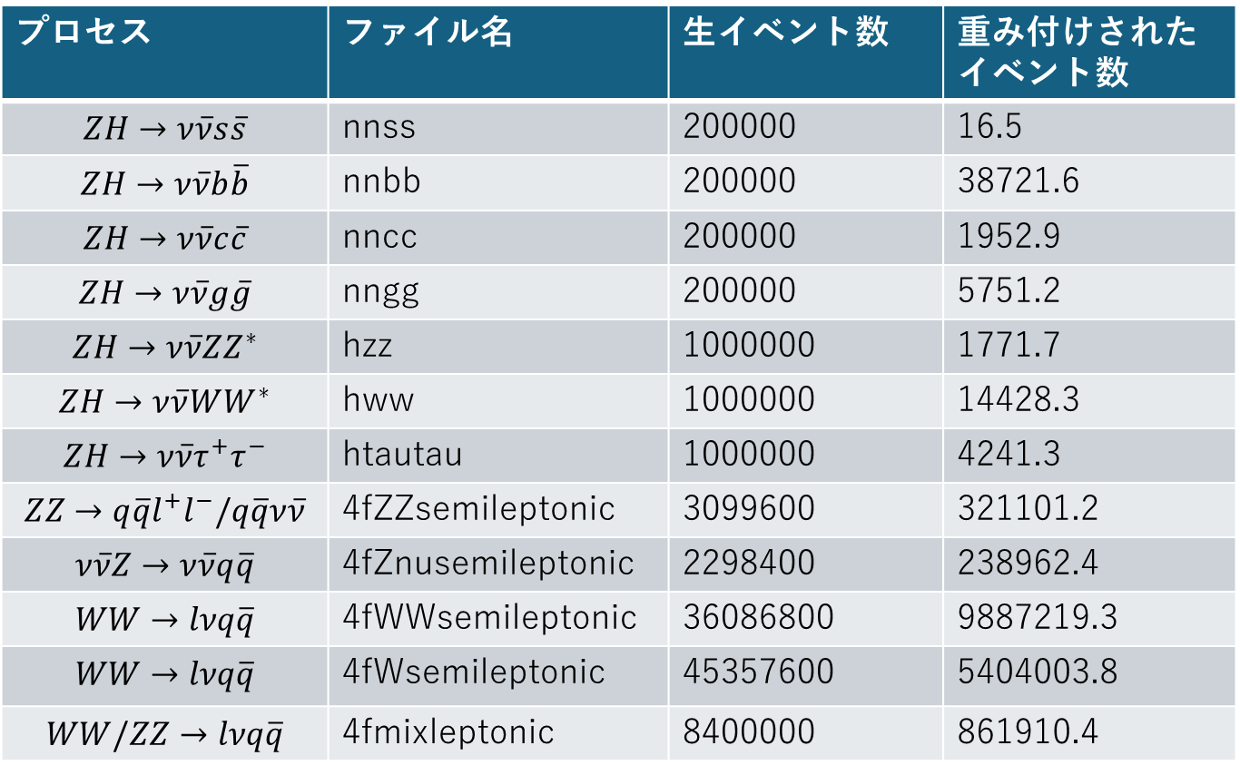
重み付けの結果
生成された生イベント数と重み付けされたイベント数
プロセス | ファイル名 | 生イベント数 | 重み付けされたイベント数
$$ZH→ν\overline{ν}s\overline{s}$$ | nnss | 200000 | 16.5
$$ZH→ν\overline{ν}b\overline{b}$$ | nnbb | 200000 | 38721.6
$$ZH→ν\overline{ν}c\overline{c}$$ | nncc | 200000 | 1952.9
$$ZH→ν\overline{ν}g\overline{g}$$ | nngg | 200000 | 5751.2
$$ZH→ν\overline{ν}ZZ^{∗}$$ | hzz | 1000000 | 1771.7
$$ZH→ν\overline{ν}WW^{∗}$$ | hww | 1000000 | 14428.3
$$ZH→ν\overline{ν}τ^{+}τ^{−}$$ | htautau | 1000000 | 4241.3
$$ZZ→q\overline{q}l^{+}l^{−}/q\overline{q}ν\overline{ν}$$ | 4fZZsemileptonic | 3099600 | 321101.2
$$ν\overline{ν}Z→ν\overline{ν}q\overline{q}$$ | 4fZnusemileptonic | 2298400 | 238962.4
$$WW→lνq\overline{q}$$ | 4fWWsemileptonic | 36086800 | 9887219.3
$$WW→lνq\overline{q}$$ | 4fWsemileptonic | 45357600 | 5404003.8
$$WW/ZZ→lνq\overline{q}$$ | 4fmixleptonic | 8400000 | 861910.4

Slide 7
BDTを用いた多変量解析の実行
タスクの内容
モデルの学習: 軽量化したデータを用いたTMVAによる学習とモデル（重みファイル）の構築
全データへの適用: 完成したモデルを用いて、約1億件の全事象に対するBDTスコアを計算・付与
最適カット値の探索: BDTスコアを走査し、シグナルの有意性（Significance）が最大となる条件を決定
結果の評価・グラフ化: 最終的な事象分布の比較と物理結果の可視化

Slide 8
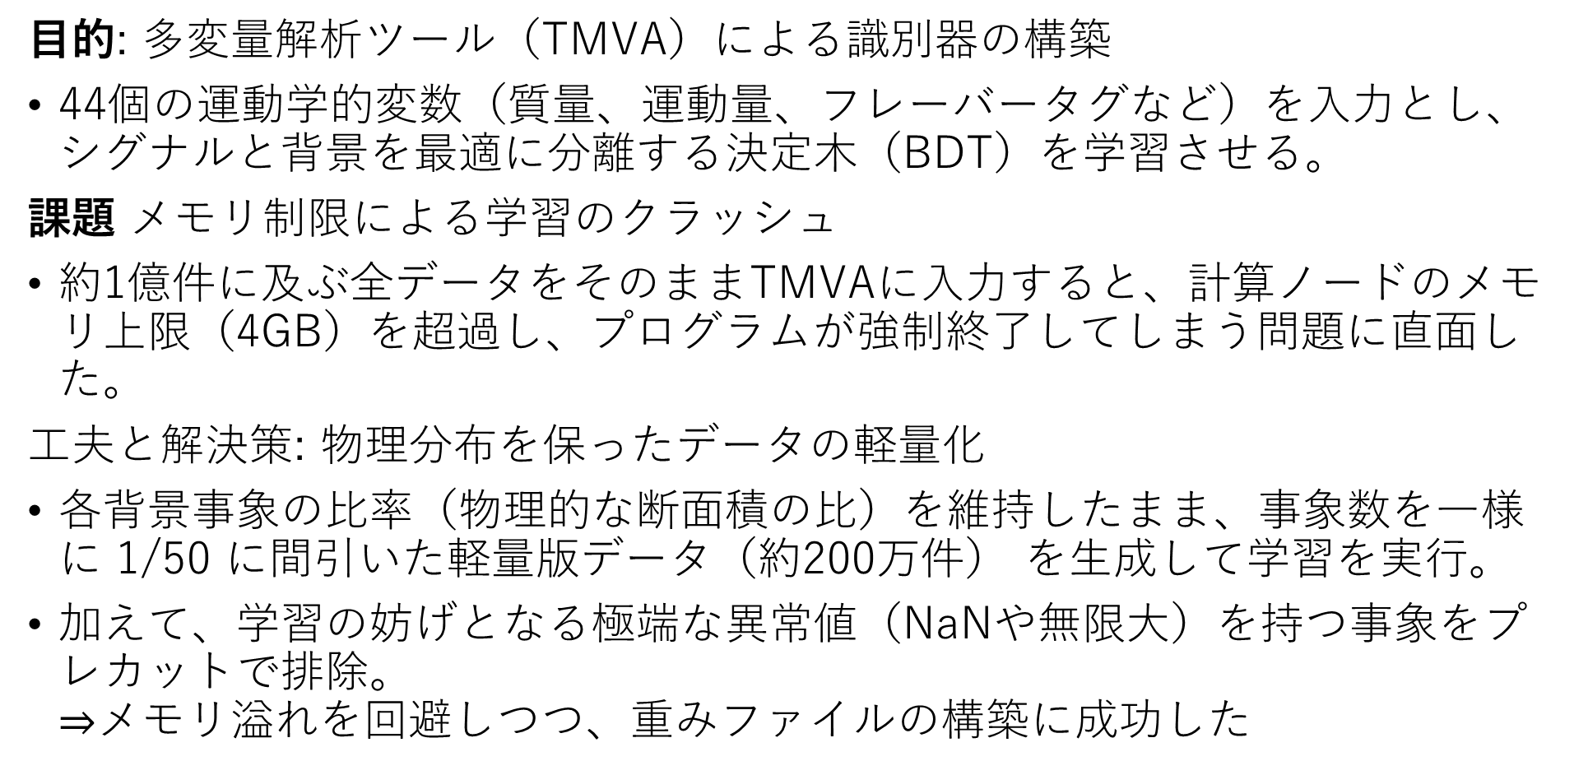
モデルの学習
目的: 多変量解析ツール（TMVA）による識別器の構築
44個の運動学的変数（質量、運動量、フレーバータグなど）を入力とし、シグナルと背景を最適に分離する決定木（BDT）を学習させる。
課題 メモリ制限による学習のクラッシュ
約1億件に及ぶ全データをそのままTMVAに入力すると、計算ノードのメモリ上限（4GB）を超過し、プログラムが強制終了してしまう問題に直面した。
工夫と解決策: 物理分布を保ったデータの軽量化
各背景事象の比率（物理的な断面積の比）を維持したまま、事象数を一様に 1/50 に間引いた軽量版データ（約200万件） を生成して学習を実行。
加えて、学習の妨げとなる極端な異常値（NaNや無限大）を持つ事象をプレカットで排除。
$⇒$メモリ溢れを回避しつつ、重みファイルの構築に成功した

Slide 9
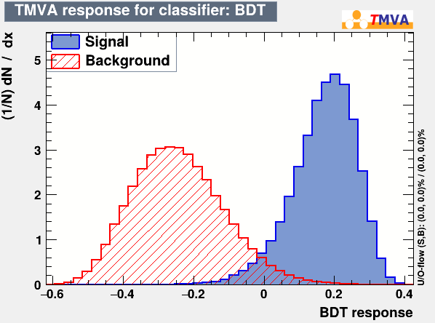
モデルの学習の結果①
BDTスコアに対する事象の割合
SignalとBackgroundがわかれていることを確認できる
両者の分布の重なりが少い、適切なスコアでカット（足切り）を行えば、背景だけを排除できることがわかる
オーバーラーニングのチェックは？
シグナルっぽくない
シグナルらしい

Slide 10
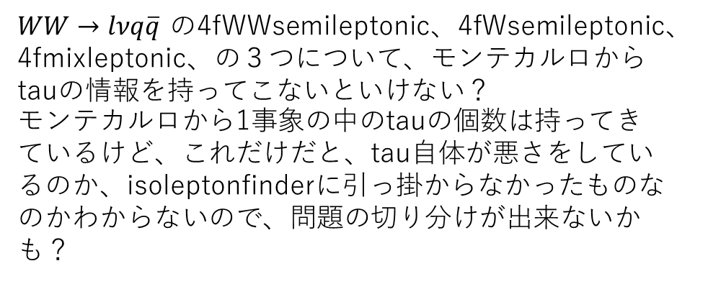
今後1週間の予定
BDTを用いた多変量解析の実行における以下のタスクを終わらせる
全データへの適用
最適カット値の探索
結果の評価・グラフ化
$WW→lνq\overline{q}$の4fWWsemileptonic、4fWsemileptonic、4fmixleptonic、の３つについて、モンテカルロからtauの情報を持ってこないといけない？
モンテカルロから1事象の中のtauの個数は持ってきているけど、これだけだと、tau自体が悪さをしているのか、isoleptonfinderに引っ掛からなかったものなのかわからないので、問題の切り分けが出来ないかも？
2026/10/19 末原先生より
10月
11月
妥当性確認
ROOTファイルの作成
BDTで学習
＋
結果の整理
Taufinderの調整

Slide 11
バックアップ

Slide 12
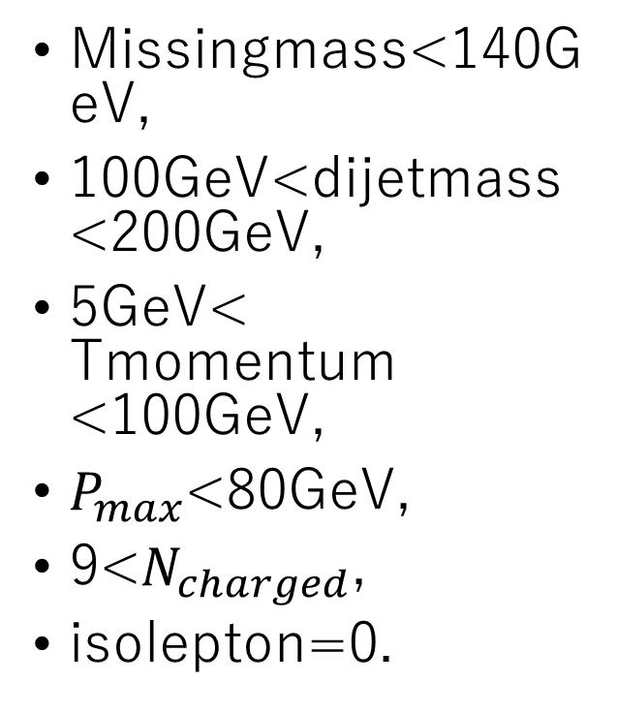
precut
File Name | Original | After Cut | Efficiency
4fWWsemilep | 9.88722e+06 | 3.50232e+06 | 35.42 %
4fWsl | 5.404e+06 | 218446 | 4.04 %
4fZZsemilep | 321101 | 132905 | 41.39 %
4fZnusemilep | 238962 | 96582.4 | 40.42 %
4fmixlep | 861910 | 36533.5 | 4.24 %
htautau | 4241.26 | 341.019 | 8.04 %
hww | 14428.3 | 7099.68 | 49.21 %
hzz | 1771.67 | 947.553 | 53.48 %
nnbb | 38721.6 | 36201 | 93.49 %
nncc | 1952.86 | 1907.32 | 97.67 %
nngg | 5751.2 | 5687.56 | 98.89 %
Total Background (B) | 1.67801e+07 | 4.03897e+06 | 24.07 %
Signal (nnss) (S) | 16.5087 | 16.1884 | 98.06 %
Missingmass<140GeV,
100GeV<dijetmass<200GeV,
5GeV< Tmomentum <100GeV,
$P_{max}$<80GeV,
9<$N_{charged}$,
isolepton=0.
Original Significance : 0.004
Pre-cut Significance : 0.0081

Slide 13
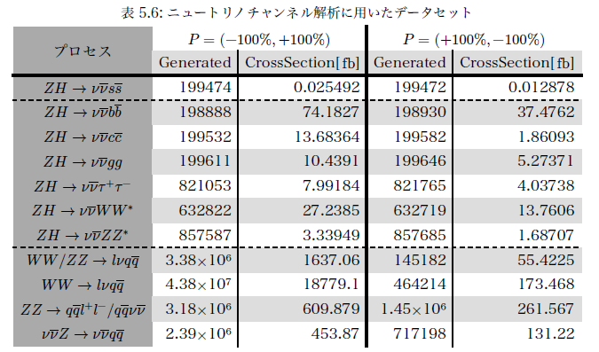
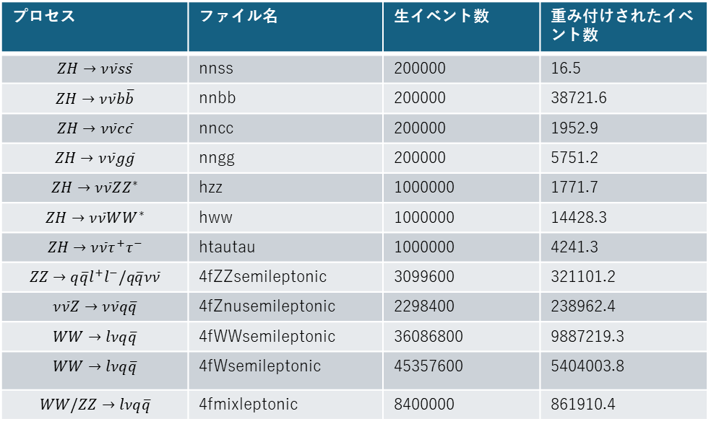
重み付けの結果を先輩と比べて
プロセス | ファイル名 | 生イベント数 | 重み付けされたイベント数
$$ZH→ν\overline{ν}s\overline{s}$$ | nnss | 200000 | 16.5
$$ZH→ν\overline{ν}b\overline{b}$$ | nnbb | 200000 | 38721.6
$$ZH→ν\overline{ν}c\overline{c}$$ | nncc | 200000 | 1952.9
$$ZH→ν\overline{ν}g\overline{g}$$ | nngg | 200000 | 5751.2
$$ZH→ν\overline{ν}ZZ^{∗}$$ | hzz | 1000000 | 1771.7
$$ZH→ν\overline{ν}WW^{∗}$$ | hww | 1000000 | 14428.3
$$ZH→ν\overline{ν}τ^{+}τ^{−}$$ | htautau | 1000000 | 4241.3
$$ZZ→q\overline{q}l^{+}l^{−}/q\overline{q}ν\overline{ν}$$ | 4fZZsemileptonic | 3099600 | 321101.2
$$ν\overline{ν}Z→ν\overline{ν}q\overline{q}$$ | 4fZnusemileptonic | 2298400 | 238962.4
$$WW→lνq\overline{q}$$ | 4fWWsemileptonic | 36086800 | 9887219.3
$$WW→lνq\overline{q}$$ | 4fWsemileptonic | 45357600 | 5404003.8
$$WW/ZZ→lνq\overline{q}$$ | 4fmixleptonic | 8400000 | 861910.4
自分の重み付けの結果が清野さんの結果より明らかに大きくなっているように見られるが、自分のものはルミノシティの分の900をかけているのでそうなっているだけで問題なし

